Slide 1

Template for student
GPU并行计算
作业报告
汪乘雲
SA21005050
格子玻尔兹曼方法计算圆柱绕流问题
工程科学学院
2022 / 5 / 24

Slide 2

目录
01
选题背景
02
研究方法
03
结果分析
04
心得体会
CONTENT

Slide 3
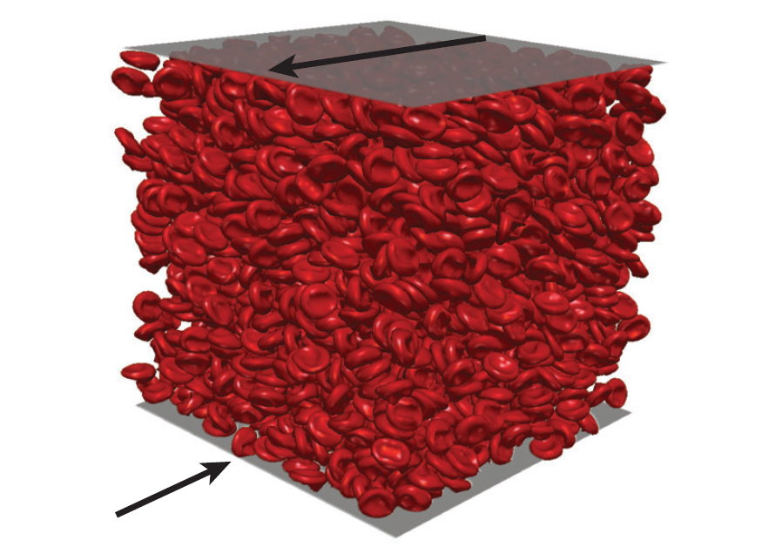
选题背景
The background of the topic
计算流体力学
随着计算机技术和现代流体力学计算方法的发展，计算流体力学（CFD）已经成为研究流体力学各种物理现象的重要工具。
格子玻尔兹曼方法
一种介观方法，相比于传统的数值方法，可以比较方便的处理复杂边界条件，计算效率更高效且具有很好的并行性

Slide 4
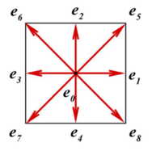
https://www.ypppt.com/
研究方法
格子玻尔兹曼方法
以二维情况为例，在九个速度方向离散统计热物理中所采用的玻尔兹曼方程，就得到格子玻尔兹曼方程（Lattice Boltzmann Equation，LBE）如下：
D2Q9速度离散模型
碰撞步：
对流步：
宏观量计算，包括流体密度、速度和压力等

Slide 5
对流步：

Slide 6
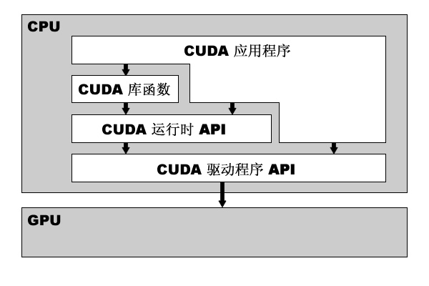
研究方法
0
0
基于CPU并行
基于GPU并行
共享内存并行系统：OpenMP
针对细粒度的循环进行并行，编程简单，适合应用于单台独立的计算机
消息传递系统：MPI
针对粗粒度级别的并行，可操控性更高，能够更好地发挥硬件性能，适合应用于分布式计算机
CUDA是一个专门为GPU并行计算而设计的架构，包括硬件架构和指令集。基本思想是支持大量的线程级并行，并在硬件中动态地调度和执行这些线程，可以兼容C、C++、Fortran、Python等高级语言

Slide 7
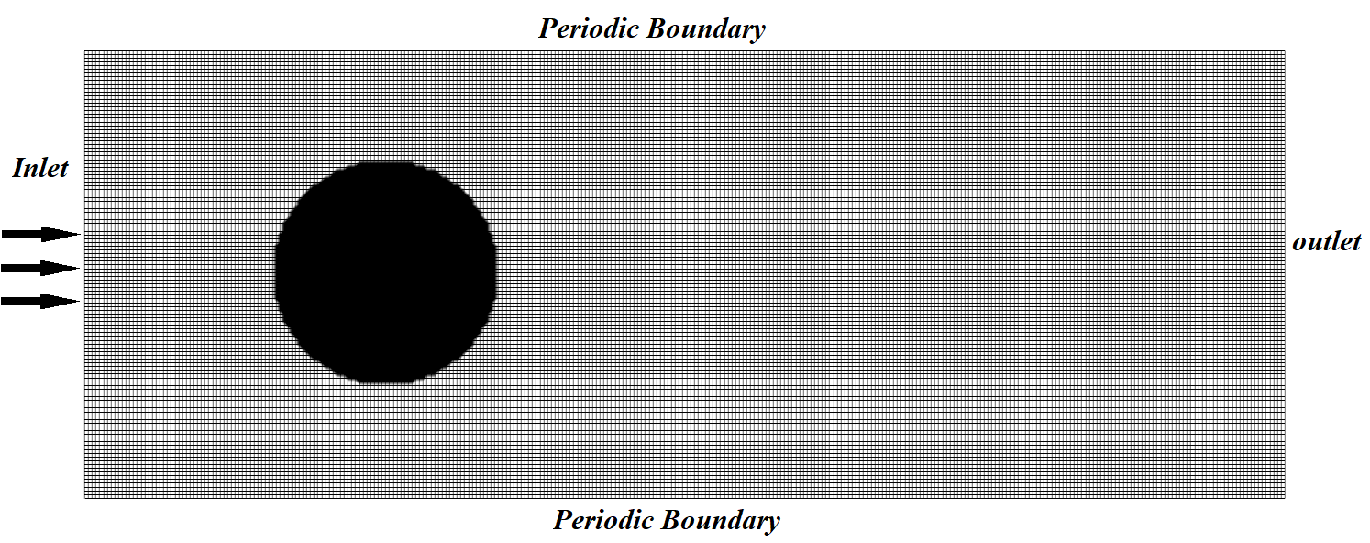
问题描述
周期边界的圆柱绕流
流场网格划分Nx × Ny为420×160，圆柱的直径为80个网格，圆心的x坐标位于0.25Nx处，y坐标位于0.5Ny处。对于宏观量，我们给定进口来流速度vxin=0.04，密度为roout=1.0，LBM松弛时间τ=0.51。

Slide 8
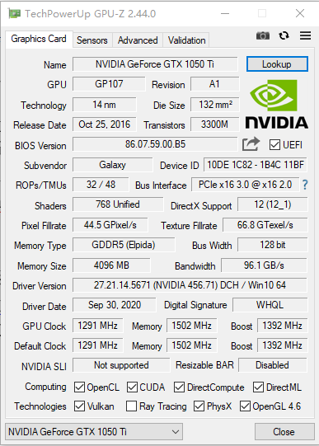
实验设备
实验平台
操作系统：Microsoft Windows 10
CPU：Intel(R) Core(TM) i5-10500 CPU，主频为3.10 GHz，六核心十二线程。
GPU：NVIDIA GeForce 1050Ti，显存为4GB，显卡的核心频率为1291-1392MHz。

Slide 9
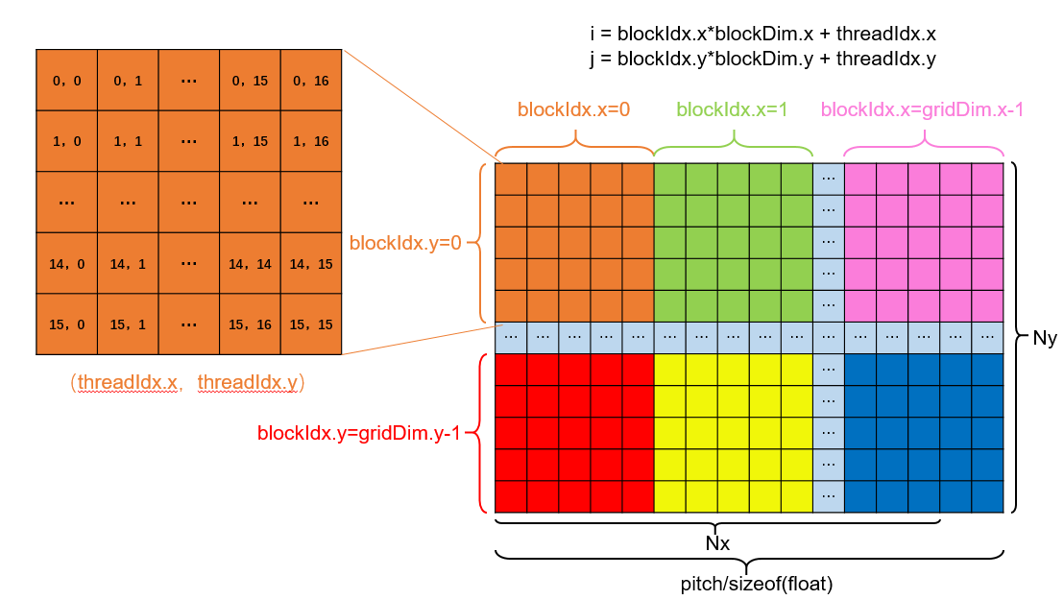
数据结构设计
串行/OpenMP并行程序：
分配长度为420×160的十八个一维float型数组，包括九个分布函数f0，f1，…，f8和临时存储的中间数组tmpf0，tmpf1，…，tmpf8，以及同样长度的两个存储速度场的一维float数组u，v和一个存储固体点信息的一维int数组solid
GPU并行程序：
CPU端：九个一维float型数组f0，f1，…，f8，两个一维float数组u，v和一个一维int数组solid；
GPU端：
①使用cudaMallocPitch()函数分配对应大小的线性数组f0_data，f1_data，…，f8_data和u_data，v_data，solid_data
②使用cudaMallocArray()仅分配八个CUDA数组f1_array，f2_array，…，f8_array
③预先声明八个的texture<float, 2>类型的2D纹理变量f1_tex，f2_tex，……f8_tex

Slide 10
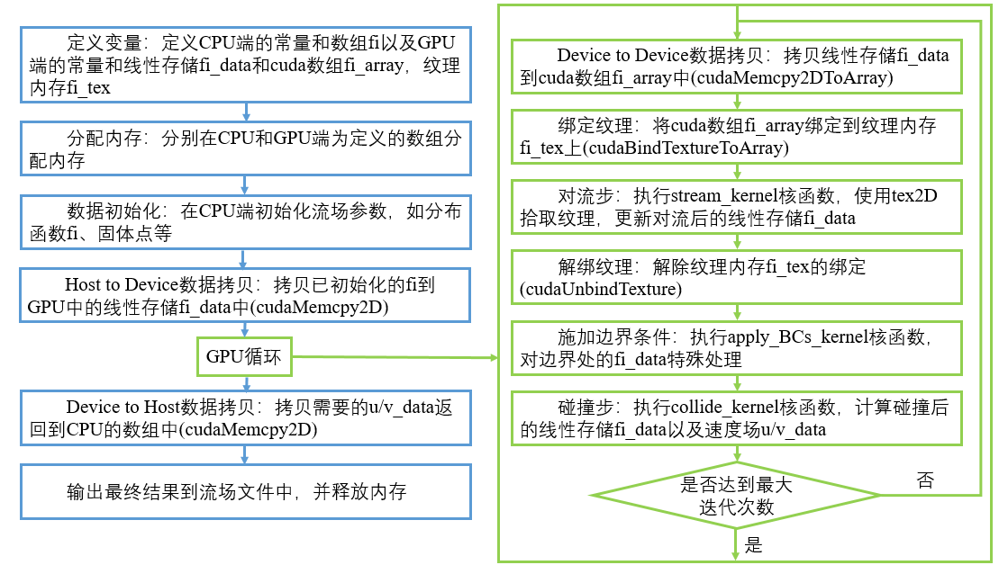
程序框图（以CUDA程序为例）

Slide 11
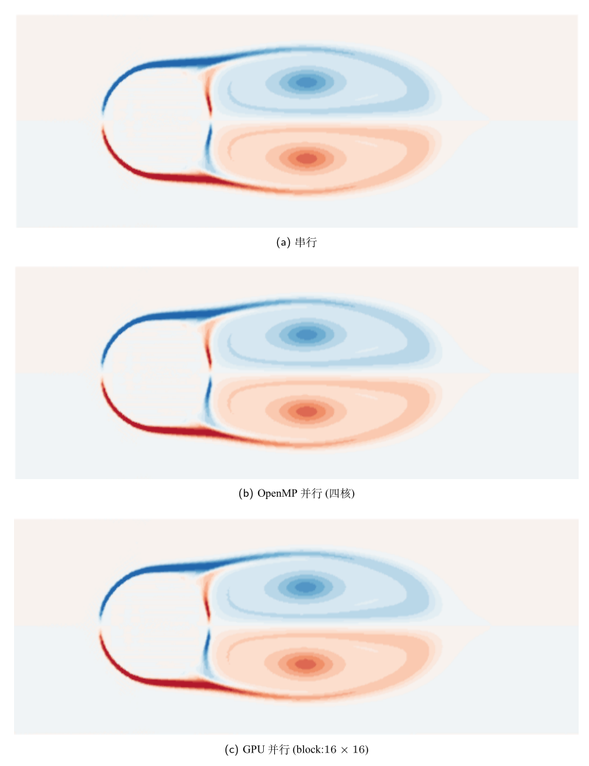

结果分析
流场结果对比
将三个程序运行10000步后的每个网格点的速度分量u，v输出到文件10000.plt中，并使用后处理软件tecplot绘制涡量云图进行对比，涡量计算公式为
Notes:
https://www.ypppt.com/

Slide 12
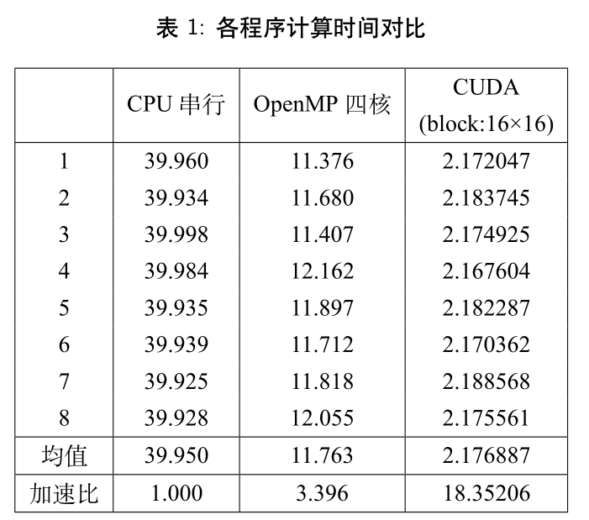
结果分析
运行时间对比
两种计时方法：
对于串行和OpenMP并行程序，我们采用的是CPU时钟，通过clock()调用并且计算。
对于GPU程序，采用CUDA 事件计时API计算时间，因为核函数与CPU程序是异步执行的，容易带来各种延迟。
相比之下，继续采用CPU主机端计时就会不够精确（CPU计时仅精确到小数点后三位，GPU时间计时精确到小数点后六位）
Notes:
https://www.ypppt.com/

Slide 13
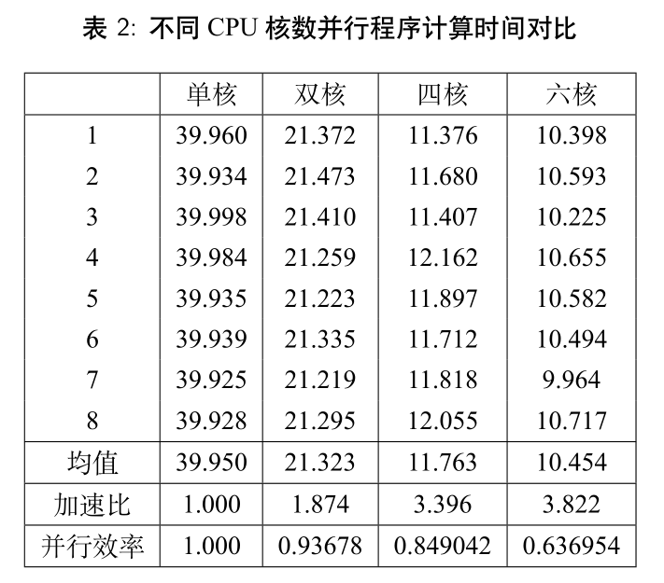
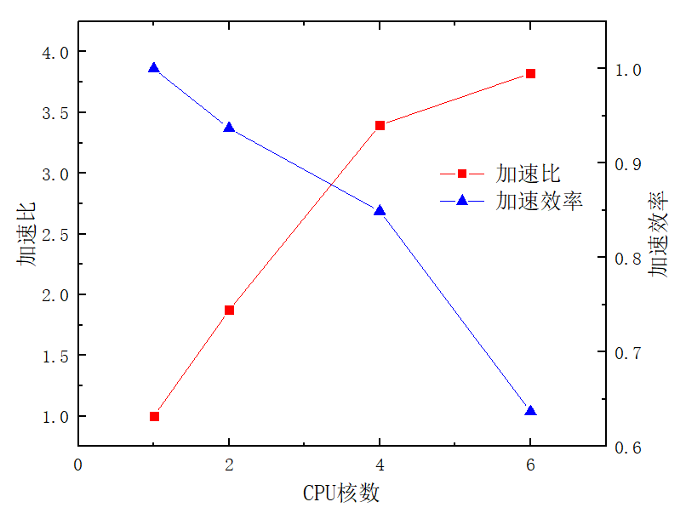
结果分析
参数影响
（1）CPU并行核数
通过omp_set_num_threads()函数改变并行核数，分别研究了1/2/4/6核下的并行计算效率。
Notes:
https://www.ypppt.com/

Slide 14
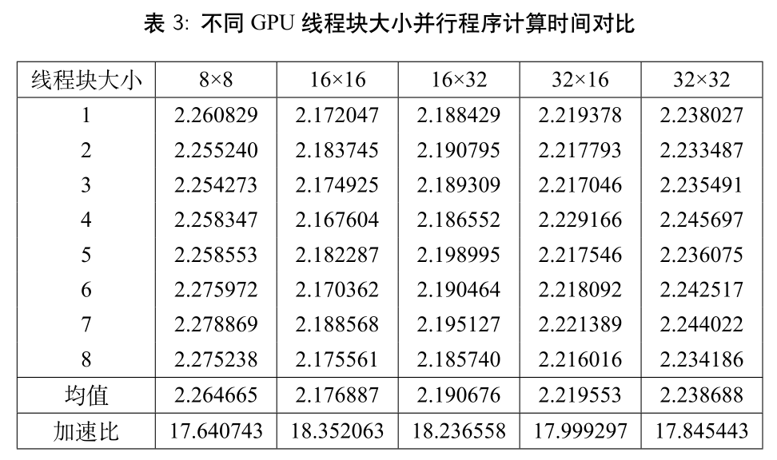
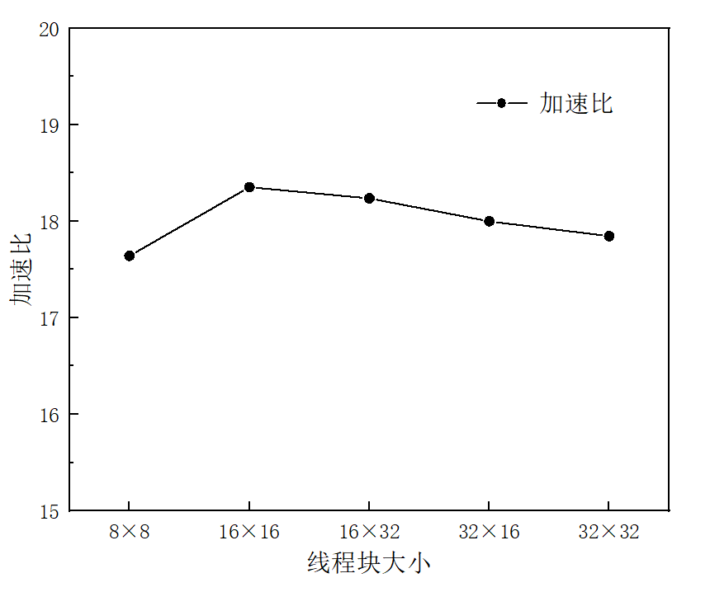
结果分析
参数影响
（2）线程块大小
block中的线程数量并不是全部使用完最好，在达到一定大小后，一味地增加线程也不会取得性能的提升，反而有可能会让性能下降。线程数达到隐藏各种延迟的程度后，线程数量的提升就并无太大的作用。存在一个最优的block大小使得加速效果最好。
Notes:
https://www.ypppt.com/

Slide 15
心得体会
对于CUDA的安装，一定要选择适配自己的显卡版本，且对于这种底层的语言安装最好安装在C盘，否则在设置环境变量以及调用库函数时，经常会找不到路径；
程序对比实验时，一定要保证属性设置完全一致， Release版本的程序相比Debug版本也有很大的速度优化，除此以外O1/O2/O3优化也会对程序速度产生很大影响。
对于线程块的大小，并不是越大越好，存在最优的配置，需要靠自行实验得出。
虽然一直在使用课题组的相关并行Fortran代码，但对具体并行计算的内容了解甚少，只有实际操作才能发现算法使用需要注意的问题。

Slide 16
Template for student
谢谢指导！
2022 / 5 / 24

